Slide 1

Thơ: “Nghe lời cô giáo”
Tác giả: Nguyễn Văn Chương

Slide 2
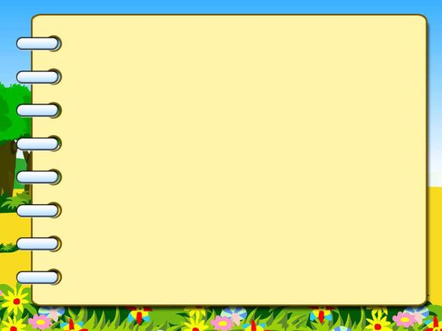
Hoạt động 1: Gây hứng thú
Cô và trẻ cùng hát bài hát
“Vui đến trường”

Slide 3
Hoạt động 2: Bài mới
Nghe lời cô giáo
Bé mới được đi học
Khi về hát rất ngoan
Rửa tay trước khi ăn
“Cô giáo con bảo thế”
Ăn thì mời cha mẹ
Nhường em bé phần hơn
Không để vãi rơi cơm
“Cô giáo con bảo thế”
“Cô giáo con bảo thế”
Việc tốt đều nhắc lời
Thế là, bé yêu ơi
Nhớ lời cô giáo đấy
Nguyễn Văn Chương

Slide 4
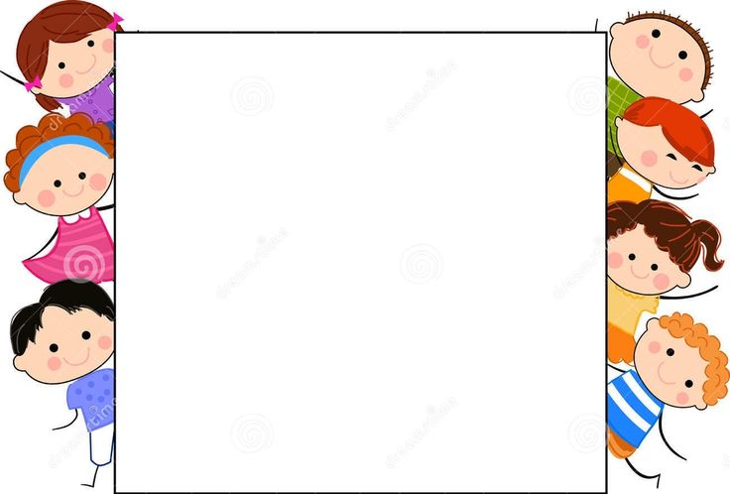
Đàm thoại
- Cô vừa đọc bài thơ gì? Bài thơ do ai sang tác?
Bài thơ nói về ai?
Khi mới được đi học bạn nhỏ thế nào?
Bạn nhỏ được học điều gì?
Trước khi ăn các con phải thế nào? Mời ai?
Nếu có em nhỏ chúng mình sẽ làm gì?
Những việc làm đó là tốt hay xấu?
Giáo dục trẻ
→ Cô giáo dục trẻ phải biết chăm ngoan,
nghe lời cô giáo

Slide 5

Cô cho trẻ đọc thơ

